Slide 1
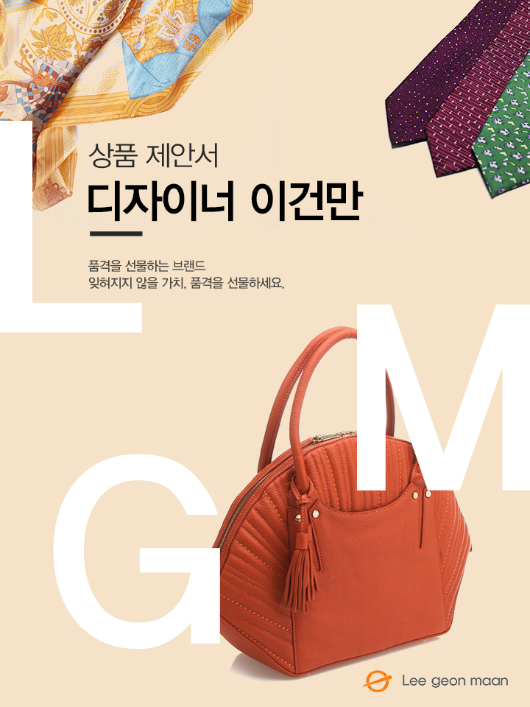
<벨트>
담당자 :
연락처 :
직영몰 : http://www.lgmmall.com/

Slide 2
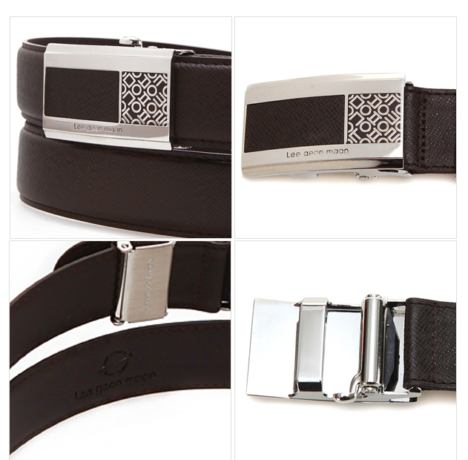
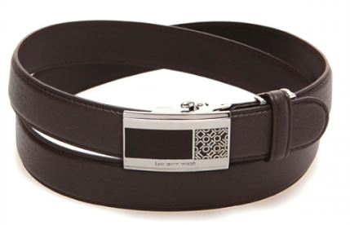
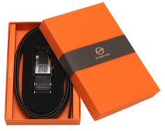
상 품 제 안 서
상 품 명
가죽패치 203 자동벨트
상품 이미지
상세 이미지
모델명
LM134MTX002LBR
상품설명서
소 재
사피아노 엠보 소가죽
자동벨트로 길이 조절이 가능해 다양한 연련층 및 사이즈의 고객이 사용 가능합니다.
니켈버클장식과 블랙 사피아노 소가죽의 조화로 세련된 감각이 연출됩니다.
크 기
총기장 113cm, 폭길이 3.3cm
무 게
-
원산지
국내생산(Korea)
케이스
제조원
(주)이건만에이앤에프
임가공
불박, 띠지, 스티커, 라벨, 쇼핑백
소비자가
\105,000
공급가
(부가세별도)
문의

